Slide 1



Les autres bonnes pratiques
BTC204 - Par Loïc Morel - Chapitre 4.6
IA Translated
(Not yet reviewed)
BTC204 - FR - V.001 - 2024-08 - Plan₿ Network’s PGP: 5720 CD57 7E78 94C9 8DBD 580E 8F12 D0C6 3B1A 606E

Slide 2




BTC204 - Chapitre 4.6 - Les autres bonnes pratiques
Le nœud complet
Instructeur
Loïc Morel
IA Translated
(Not yet reviewed)
BTC204 - FR - V.001 - 2024-08 - Plan₿ Network’s PGP: 5720 CD57 7E78 94C9 8DBD 580E 8F12 D0C6 3B1A 606E

Slide 3
BTC204 - Chapitre 4.6 - Les autres bonnes pratiques
Le nœud complet
Instructeur
Loïc Morel
bc1q...xyz = ?
bc1q...xyz = 1 BTC
IA Translated
(Not yet reviewed)
BTC204 - FR - V.001 - 2024-08 - Plan₿ Network’s PGP: 5720 CD57 7E78 94C9 8DBD 580E 8F12 D0C6 3B1A 606E

Slide 4
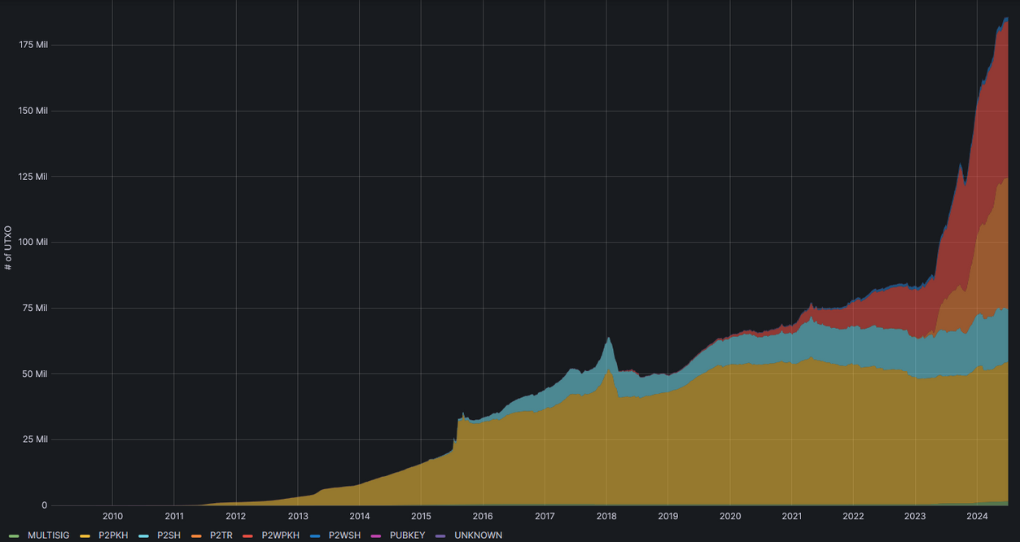
BTC204 - Chapitre 4.6 - Les autres bonnes pratiques
Tromper les heuristiques d'analyse
Instructeur
Loïc Morel
IA Translated
(Not yet reviewed)
BTC204 - FR - V.001 - 2024-08 - Plan₿ Network’s PGP: 5720 CD57 7E78 94C9 8DBD 580E 8F12 D0C6 3B1A 606E

Slide 5
BTC204 - Chapitre 4.6 - Les autres bonnes pratiques
Tromper les heuristiques d'analyse
Instructeur
TX
inputs
outputs
415 141 sats
205 120 sats
Loïc Morel
207 867 sats
IA Translated
(Not yet reviewed)
BTC204 - FR - V.001 - 2024-08 - Plan₿ Network’s PGP: 5720 CD57 7E78 94C9 8DBD 580E 8F12 D0C6 3B1A 606E

